Slide 1
第九讲：窗口和框架
讲师：杨兴
e-mail:jtclass@163.com

Slide 2
课程内容安排
  window对象
  window对象事件及使用方法
  对话框
  状态栏
  窗口操作
  超时与时间间隔
  框架操作

Slide 3
window对象
  window对象介绍
    简而言之，window对象是浏览器窗口对文档提供一个显示的容器，是每一个加载文档的父对象。window对象还是所有其他对象的顶级对象，通过对window对象的子对象进行操作，可以实现更多的动态效果。
  window对象的使用方法
    window对象代表当前打开的浏览器窗口，其作为顶级对象。window对象的方法和属性的调用和其它对象一样，区别是window对象不需要创建即可直使用。需要注意的是window对象名称是小写，下面是其属性和方法的调用语法。
    window.属性名
    window.方法名(参数列表)

Slide 4
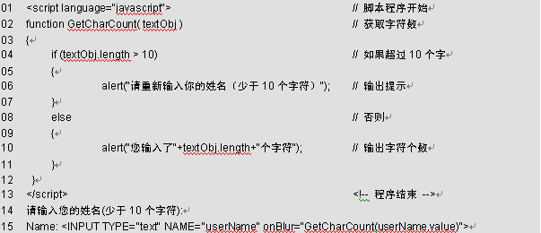
window对象
window对象的使用方法举例

Slide 5
window对象事件及使用方法
  装载文档
    网页加载完毕时激发一个onload事件。通常在该事件处理程序中进行与网页加载完毕相关的操作，该事件是BODY标签的属性。该事件也可以作用于IMG元素，通常借助该事件以实现图片预加载功能。当作用在BODY元素中时，只有当整个网页都加完毕后才会被激发。
  卸载文档
    与load事件相反，unload事件是在浏览器窗口卸载文档时所激发的事件。所谓卸载是浏览器的一个功能，即在加载新文档之前，浏览器会清除当前的窗口的内容。用这个事件可以在卸载文档时给用户一个提示信息，比如说一个问候。

Slide 6
window对象事件及使用方法
  得到焦点与失去焦点
    得到焦点是指浏览器窗口为当前的活动窗口，得到焦点时触发窗口对象的focus事件。相反的是当浏览器窗口变为后台窗口时，称为失去焦点。发生这种转换时触发名为blur的事件。通常将focus事件与blur事件都会联合起来，使用在与窗口活动状态有关的场合 。
    窗口对象提供两个方法用于调整窗口的大小，分别是resizeTo和resizeBy。其中， resizeBy是相对于当前尺寸调整窗口大小，而resizeTo是把把窗口设置成指定的宽度和高度。当浏览器窗口大小被调整时，将会触发resize事件。

Slide 7
window对象事件及使用方法
  错误处理
    window对象中有一个可以用来处理错误信息的事件error，该事件由浏览器产生。以IE浏览器为例，一旦产生了JavaScript错误，就会在窗口状态栏中显示错误提示。只有在当前窗口中发生了JavaScript错误才激发error事件，虽然能得到错误通过，但与“try…catch…finally”异常处理结构不同，后者是语言机制，在这种机制下错误是可以挽回的。
    下面举例说明.

Slide 8
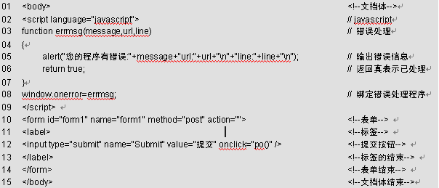
window对象事件及使用方法
  错误处理

Slide 9
对话框
  警告对话框
    警告对话框是一个带感叹图标的小窗口，显示文本信息并且使扬声器发出“当～”的声音。通常用来输出一些简单的文本信息，通过调用window对象的alert方法即可显示一个警告对话框
  询问对话框
    询问对话框是具有双向交互的信息框，系统在对话框上放置按钮，根据用户的选择返回不同的值。设计程序时可以根据不同的值予以不同的响应，实现互动的效果。通常放在网页中，对用户进行询问并根据其选择而做选择不同的流程。
    使用语法如下:
    window.confirm(string)

Slide 10
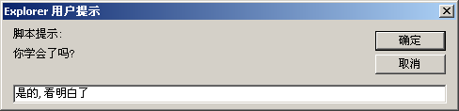
对话框
  输入对话框
    很多情况下需要向网页中的程序输入数据，简单的鼠标交互显然不能满足。此时就可以使用window对象提供的输入对话框，通过该对话框可以输入数据。通过window的prompt方法即可显示输入对话框，使用方法如下：
    window.prompt( 提示信息，默认值 )

Slide 11
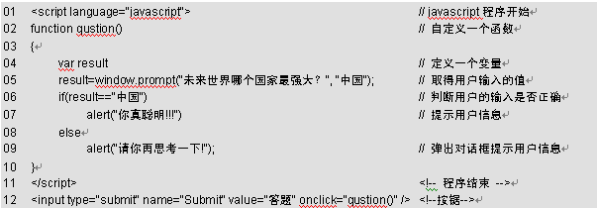
对话框
  输入对话框实例

Slide 12
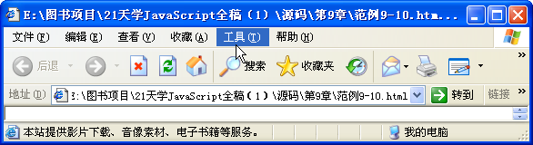
状态栏
  状态栏介绍
    浏览器的状态栏通常位于窗口的底部，用于显示一些任务状态信息等。在通常情况下，状态显示当前浏览器的工作状态或用户交互提示信息 ,如图所示。

Slide 13
状态栏
  默认状态栏信息
    默认情况下，状态栏里的信息都是空的，只有在加载网页或将鼠标放在超链接上时，状态栏中才会显示与任务目标相关的瞬间信息。window对象的defaultStatus属性可以用来设置在状态栏中的默认文本，当不显示瞬间信息时，状态栏可以显示这个默认文本。defaultStatus属性是一个可读写的字符串 。
  状态栏瞬间信息
    在默认情况下，将鼠标放在一个超链接上时，状态栏会显示该超链接的URL，此时的状态栏信息就是瞬间信息。当鼠标离开超链接时，状态栏就会显示默认的状态栏信息，瞬间信息消失 。

Slide 14
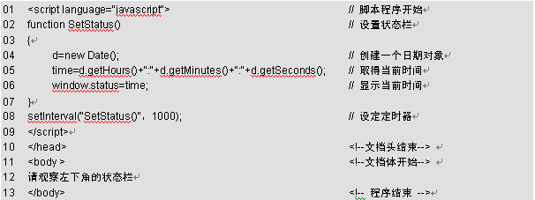
状态栏
  状态栏瞬间信息

Slide 15
窗口操作
  打开新窗口
    使用window对象的open方法可以打开一个新的浏览器窗口，新窗口作为本窗口的子窗口。相应的本窗口作为新窗口的次窗口，并持有对新窗口的一个引用，通过该引用可以适度的操作新窗口。open方法的语法如下：
    window.open(url,name,features,replace)
    其中,features是描述窗口的特征, replace指明是否允许url替换窗口的内容。
  窗口名字
    窗口的名字在窗口打开时可以设定，仍然用open方法，只是充分运用它的参数的设置。window.open方法可以设置新开窗口的名称，该窗口名称在a元素和form元素的target属性中使用 。

Slide 16
窗口操作
  关闭窗口
    如果获得一个window对象的引用时，通过该引用去调用其close方法就可以关掉一个与之相关的窗口。通常情况下，父窗口通过这种方式关闭子窗口。语法如下：
    窗口名.close()
  窗口的引用
    上文已经提到通过窗口的引用可以操作内容，同时可以操作窗口的内容。使用些特性可以在一个窗口中控制另一个窗口的内容，例如向一个新开的浏览器窗口中输出内容。

Slide 17
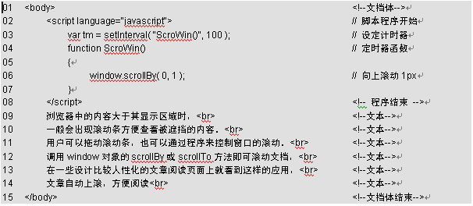
状态栏
  滚动文档
    浏览器中的内容大于其显示区域时，一般会出现滚动条便于查看被遮内容。用户可以拖动滚动条，也可以通过程序来控制窗口的滚动。调用window对象的scrollBy或scrollTo方法即可滚动文档。使用方法如下面代码所示：

Slide 18
窗口操作
  关闭窗口
    如果获得一个window对象的引用时，通过该引用去调用其close方法就可以关掉一个与之相关的窗口。通常情况下，父窗口通过这种方式关闭子窗口。语法如下：
    窗口名.close()
  窗口的引用
    上文已经提到通过窗口的引用可以操作内容，同时可以操作窗口的内容。使用些特性可以在一个窗口中控制另一个窗口的内容，例如向一个新开的浏览器窗口中输出内容。

Slide 19

超时与时间间隔
  延迟代码执行
    使用window对象的setTimeout方法可以延迟代码的执行时间，也可以用该方法来指定代码的执行时间。setTimeout方法的语法代码如下所示：
    window.setTimeout(code,delay)

Slide 20
超时与时间间隔
  周期性执行代码
    代码延迟执行机制在执行一次后就失效，而在应用中，有时希望某个程序能反复执行，比如说倒计时等，需要每秒执行一次。为此可以使用window方法的setInterval方法，该函数设置一个定时器，每当定时时间到时就调用一次用户设定的定时器函数。
  停止周期性执行代码
    使用setInterval方法可以可以设定计时器，设定计时器时将返回一个计时器的引用。当不再需要的时候可以使用clearInterval方法移除计时器，其接收一个计时器ID作为参数，语法如下：
    window.clearInterval(id)

Slide 21
超时与时间间隔
  取消延迟执行
    window对象中的clearTimeout方法也可以取消延迟执行的代码。因为在实际应用中，如果有时出现特殊情况，不再需要程序自延迟执行的时候，就得想办法取消延迟。clearTimeout方法可以做到这一点。语法如下所示：
    window.clearTimeout(id)
01 <script language="javascript"> //javascript开始
02 function showClock() //自定义函数
03 {
04 d=new Date() //创建一个时间对象
05 window.status=d.toLocaleString() //在状态栏中显示当前时间
06 ident=window.setTimeout("showClock()",1000); //设置1秒钟更新一次
07 }
08 </script> <!-- javascript结束-->
09 </head> <!--文档头结束-->
10 <body> <!--文档体开始-->
11 <input type="submit" name="Submit" value="开始" onClick="showClock()">
12 <input type="submit" name="Submit2" value="取消延迟" onClick="window.clearTimeout(ident);")>

Slide 22
框架操作
  框架介绍
    框架是指一个浏览器窗口中，同时显示的多个相互独立的网页。简单的说，在上网浏览网页时，时常会看到一些特别的页面，这种页面将网页分割成不同的几个区域，这些区域是相对独立但又有一定的联系的，可以在不同的地方加载不同的网页，这里所应用的正是框架。
  父窗口与子窗口
    在window对象中有一个frames属性，该属性返回一个数组，数组中的元素代表着框架中所包含的窗口。因此，在框架页中可以使用frames[0]表示第1个子窗口、frames[1]表示第2个子窗口，依此类推。如果一个窗口中没有包含框架，那么frames[]数组中的元素个数为0。

Slide 23
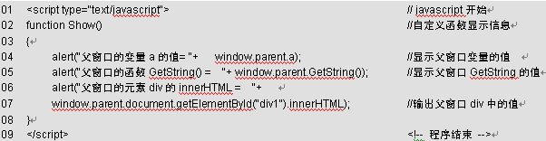
框架操作
  窗口之间的关系
    对于一个复杂的框架，窗口之间可以相互访问，它主要包括对框架自身的引用、对父窗口对子窗口的引用、子窗口对父窗口及其他窗口的引用、对顶级窗口的引用。下面是一个对父窗口的引用的例子的演示。

Slide 24

框架操作
  窗口的名字
    每一个窗口都有一个name属性，其表示一个窗口名，可以通过窗口来索引一个窗口的引用。在多框架页中name属性使用的比较多，通过name属性可以取得框架窗口的引用。
<a href=”Item1.html” target=”main”>
当用户在menu窗口中点击该链接时，文档item1.html将在main框架窗口中打开。

